Slide 1

嵌入式智能系统设计第二组项目
HA控制下的MC智能聚落
沈嘉成 孙逸凡 刘思扬 龚杨洋 昝煦森 卢雪晶
2020 年 7 月 8 日

Slide 2
01
项目概述
目 录
02
任务分工及设计思路
CONTENTS
03
项目成果展示
04
总结

Slide 3

01
PART
项目概述

Slide 4

项目概述
本项目为通过HA控制的MC智能聚落，项目以MC为搭建平台，由HA自动化控制，结合数据库编辑读写、人脸识别、web接口控制、MXMqtt远程控制、tkinker强化学习等内容，由小组分工后合力完成。
01
MC搭建
02
HA自动化
03
数据库编辑
通过代码构建房屋主体以及周边环境，后人工稍加修缮完成。
通过将HA与MC结合，实现通过HA自动化脚本控制聚落中的房屋及环境变化
MC中房屋及环境状态可在数据库中显示并实时更新。
04
人脸识别
05
Web接口控制
06
MXMqtt远程控制
引入人脸识别功能对开关门进行智能控制。
将聚落地图显示于网页上，可通过点击地图上任意位置实现MC中人物移动。
根据要求，利用MXMqtt实现远程控制小车行进、转弯等动作。

Slide 5
02
PART
任务分工及设计思路

Slide 6
任务分工
沈嘉诚
刘思扬
负责人脸识别功能、搭建语音识别及输出框架、利用MXMqtt实现远程控制小车功能，协助搭建MC聚落，同时承担代码整合及演示任务。
负责VTK小车建模、实现小车基本行进与转弯功能、聚落中校外循迹，协助搭建MC聚落，同时承担答辩ppt制作任务。
孙逸凡
负责数据库建立，实现数据库、HA、MC三者结合、实现MC聚落中可控开关窗功能、聚落中村内循迹，协助搭建MC聚落。

Slide 7
任务分工
龚杨洋
卢雪晶
负责HA自动化，将组员分工完成的自动控制功能与HA结合，实现HA自动化控制、实现web接口控制、tkinker强化学习，解决VTK、MC、小车（实物）无法同时显示问题、利用双线程解决语音和人脸识别无法同时进行问题。
负责HA界面设计、MXMqtt运行调试、MXMqtt控制vtk小车、实现车牌识别功能，协助搭建MC聚落，同时承担代码测试，查找问题任务。
昝煦森
负责MC聚落搭建、通过代码实现聚落中语音控制开关灯、开关空调功能、实现MC聊天框中信息提示功能。

Slide 8
设计思路
实现聚落可控化
（同步）HA自动化
通过代码实现对聚落中可控组件的控制，如校门开启关闭、教学楼窗户开启关闭、住宅房门、空调及灯的开关等。
实现聚落可控后开始进行HA自动化控制功能设计调试，将组员分工完成的自动控制功能与HA结合，实现通过HA自动化脚本控制聚落组件的功能。
01
02
03
03
MC聚落搭建
（同步）人脸识别及语音搭建
聚落房屋主体及周边环境使用代码统一构筑，组员手工丰富细节后复制完善后的结构再进行粘贴，使聚落更加完善美观。
实现聚落可控后开始进行人脸识别功能设计调试，同时着手搭建语音识别及输出基本框架。

Slide 9
设计思路
（同步）小车建模+VTK仿真
（同步）web接口控制
MC聚落搭建完毕后，使用123Design软件仿照实物制作小车模型，在VTK中设定好小车后轮的中心点，并实现小车基本行进及转弯功能。
将聚落地图显示于网页上，通过点击地图上任意位置实现MC中人物移动。
03
03
04
04
（同步）数据库建立
（同步）循迹功能实现
实现聚落可控后开始建立数据库，将聚落中可控组件的状态记录于数据库内。完成后将数据库与HA进行结合。
小车建模完毕后开始进行循迹运动功能的设计调试，使小车能够按照铺好的路线行进。

Slide 10
设计思路
整合代码
解决问题
所有功能模块完成后进行代码整合，实现整体功能。
对在代码测试中发现的问题予以解决，完成项目。
05
06
07
09
MXMqtt远程控制
测试代码
小车模型建立完毕、循迹功能完毕后，利用MXMqtt实现远程控制小车功能。
在不同的电脑环境上测试代码，查找有无系统性错误。

Slide 11
03
PART
项目成果展示

Slide 12
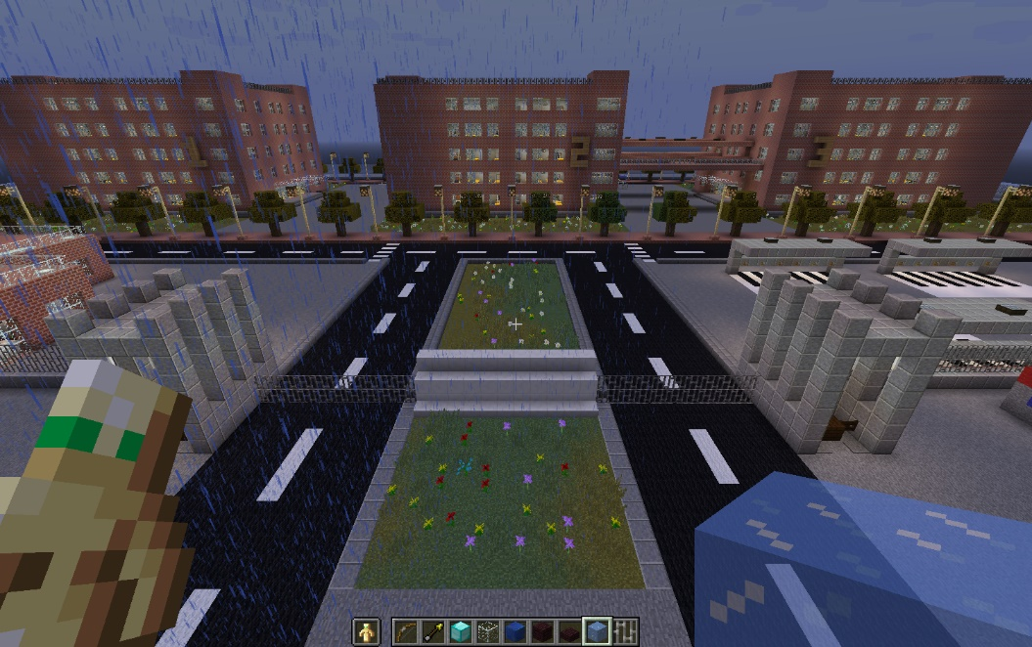
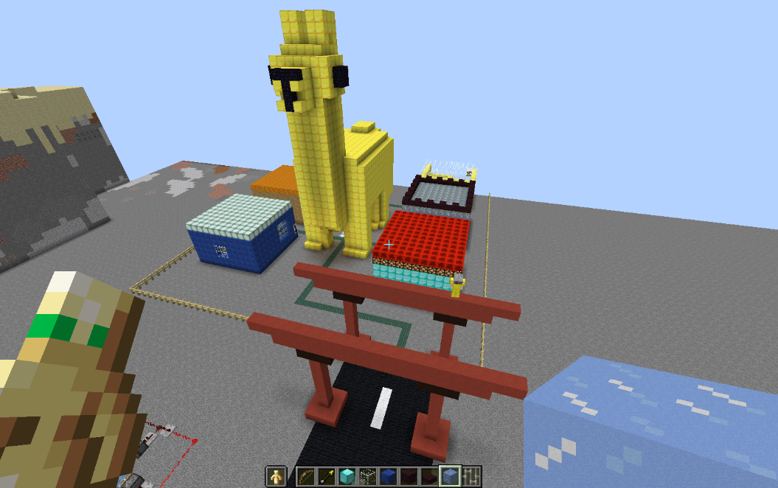
MC聚落搭建
校园
村庄

Slide 13
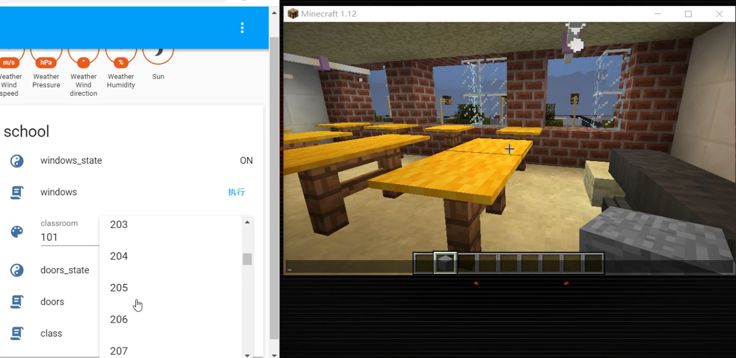
HA自动化
在HA中选择教室，执行关窗动作。

Slide 14
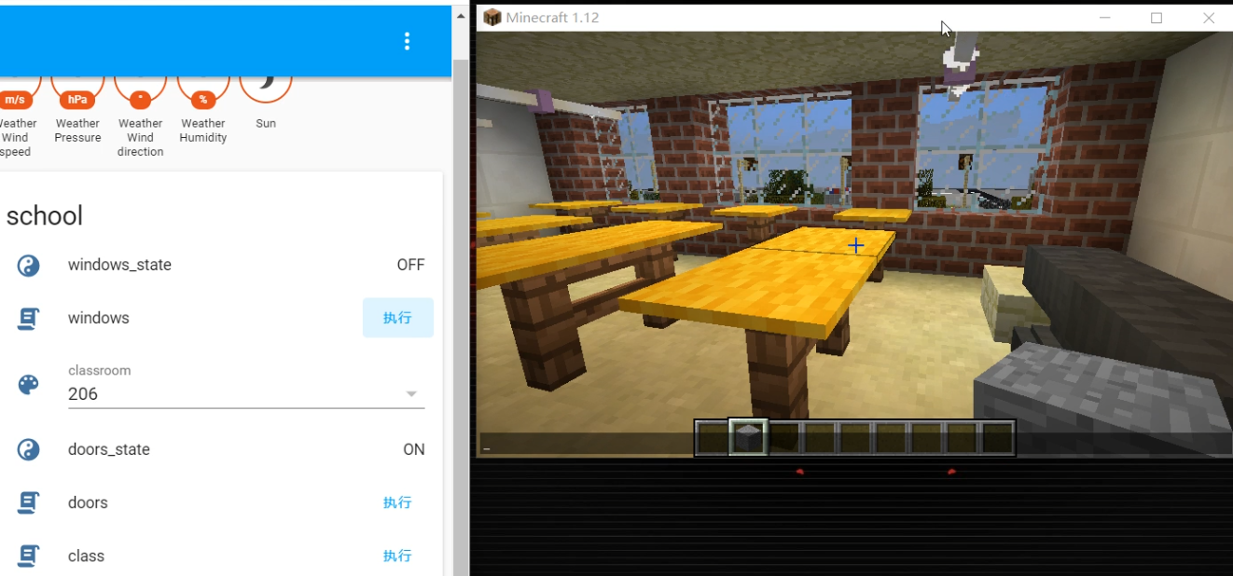
HA自动化
窗户关闭，HA中更新状态。

Slide 15
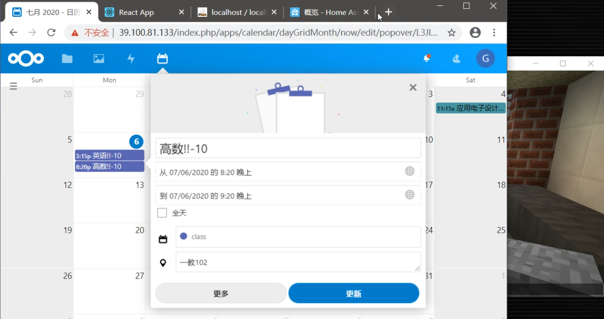
HA自动化——课表自动播报
将课表导入到HA中，上课前10分钟在MC中进行提醒。

Slide 16
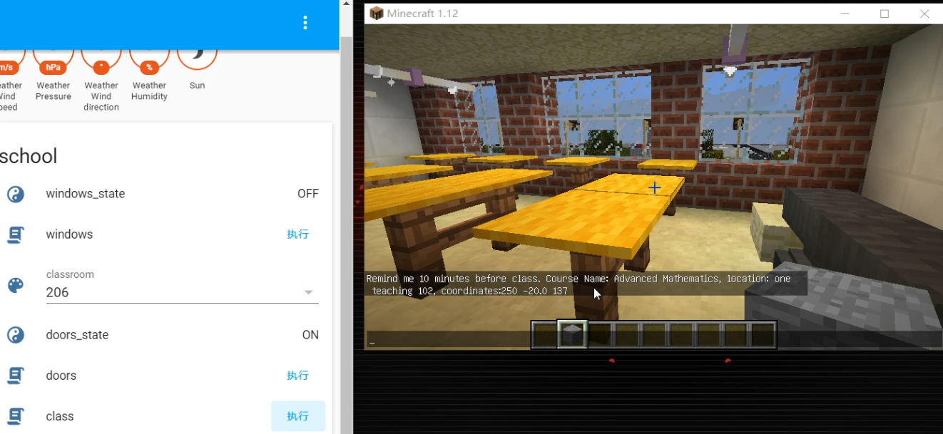
HA自动化——课表自动播报
在MC中提醒上课。

Slide 17
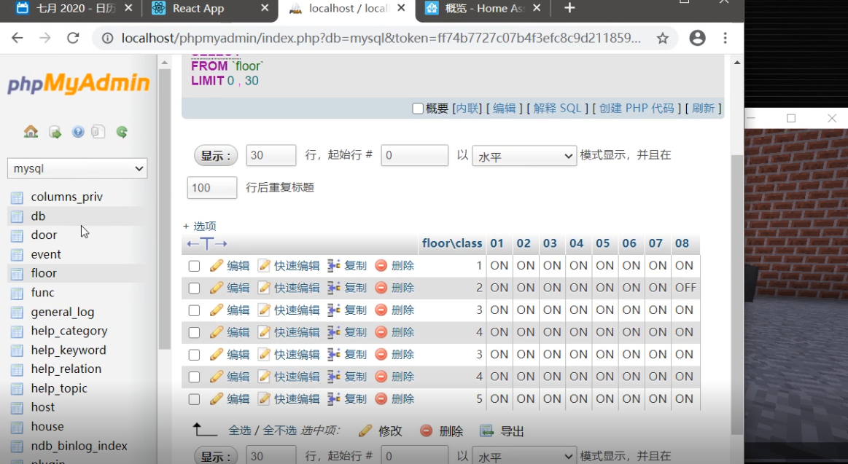
数据库编辑
数据库中记录各可控组件状态。

Slide 18
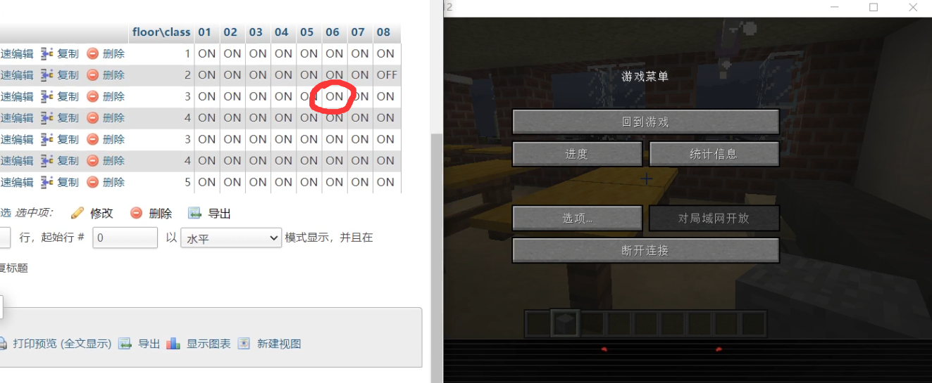
数据库编辑
此时教室206窗户为开启状态。

Slide 19
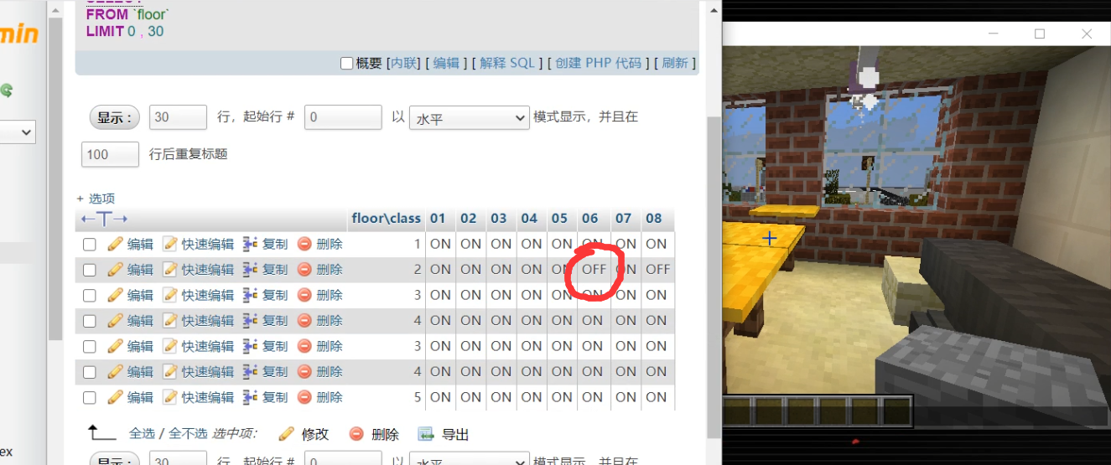
数据库编辑
执行关闭脚本后，窗户关闭，数据库更新状态。

Slide 20
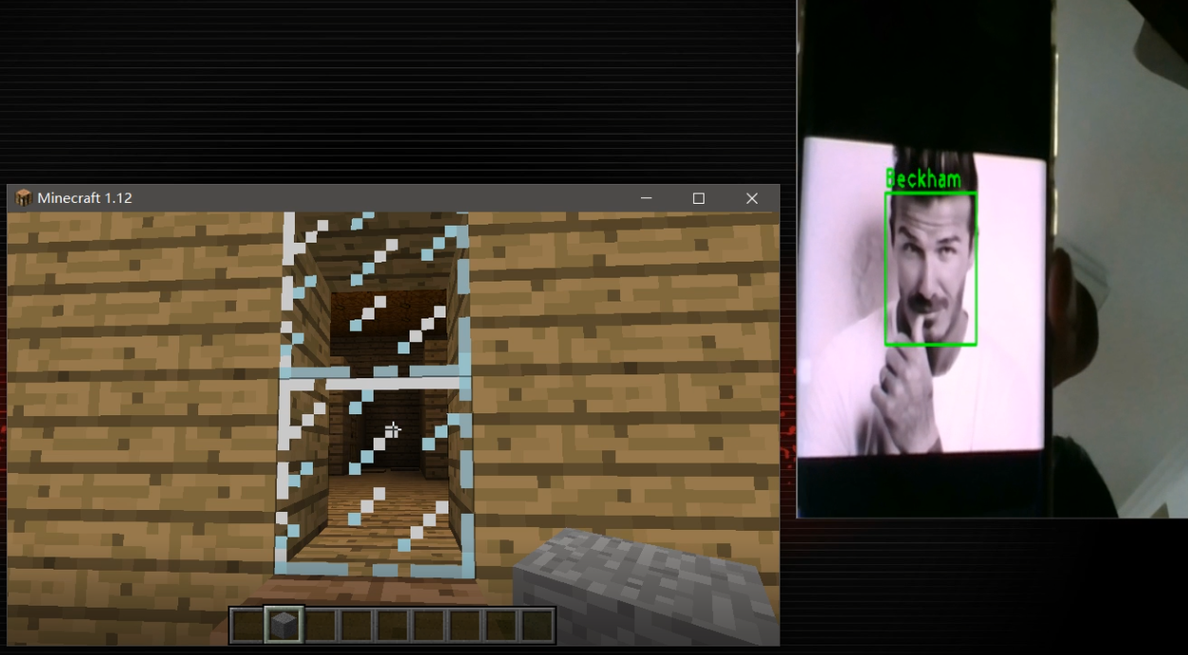
人脸识别
若人脸不正确，则门不会打开。

Slide 21
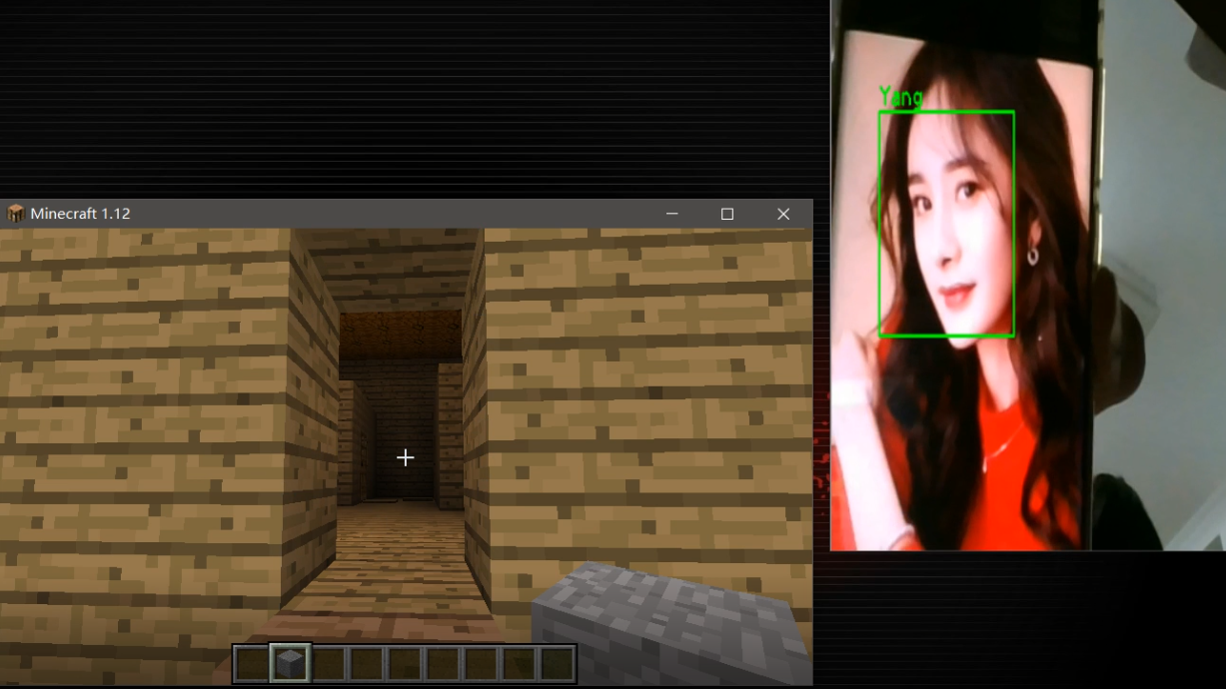
人脸识别
当人脸正确时，房门开启。

Slide 22
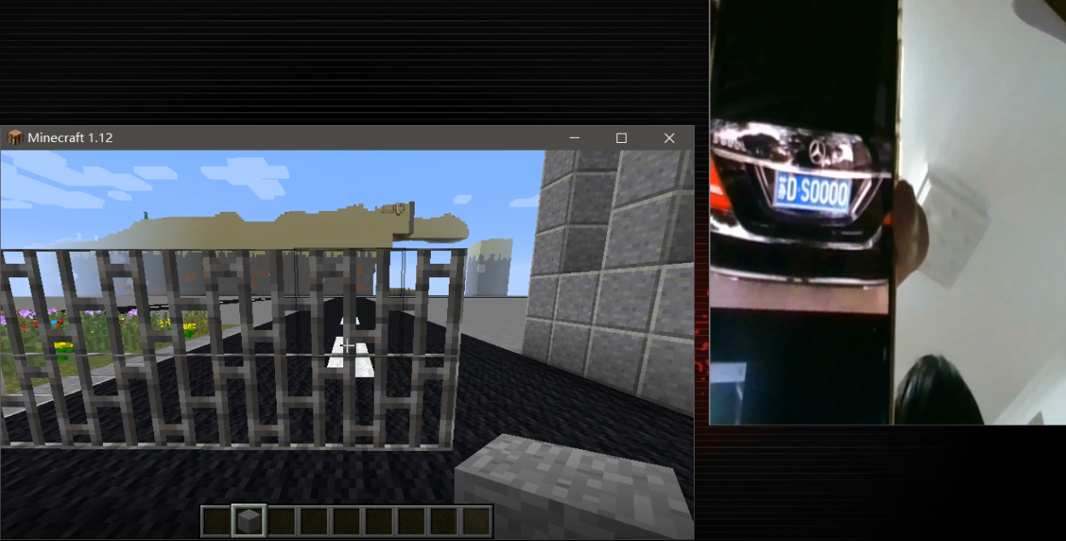
人脸识别
识别到校车车牌时，闸门自动开启。

Slide 23
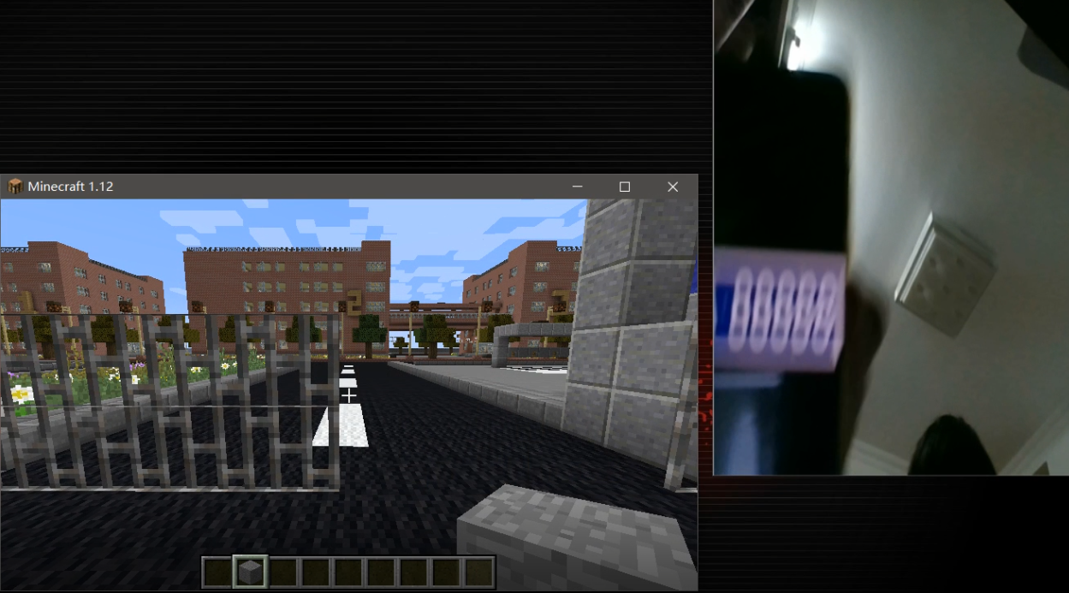
人脸识别
识别到外部车牌后，闸门开启，语音播报“欢迎/再见 XX XXXX”。

Slide 24
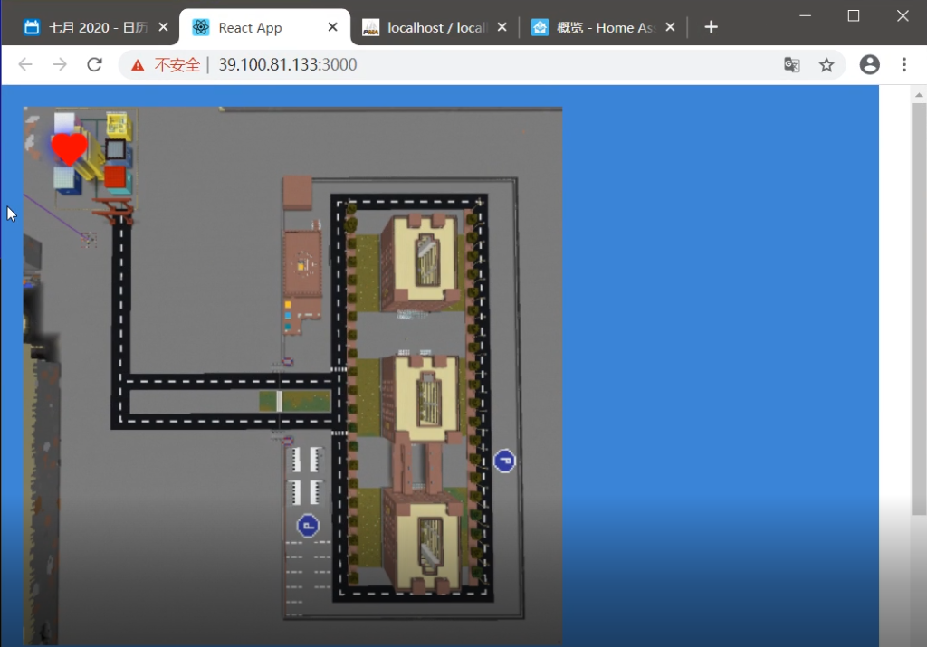
Web接口控制
在网页中显示聚落地图。

Slide 25
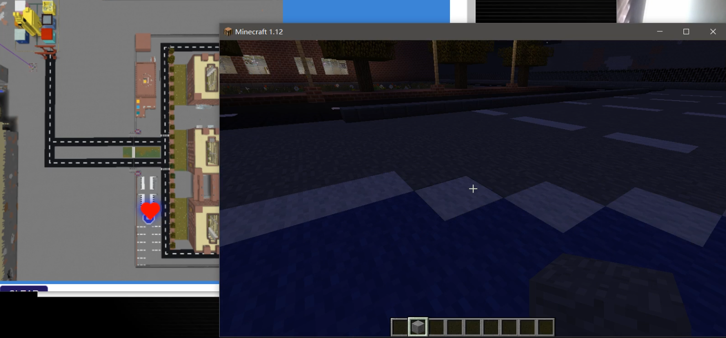
Web接口控制
此时玩家位于学校停车场。

Slide 26
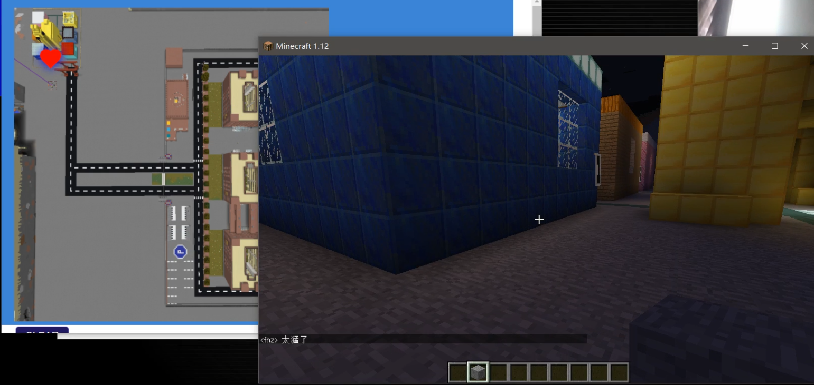
Web接口控制
在地图上点击村落，玩家移动到村落内。

Slide 27
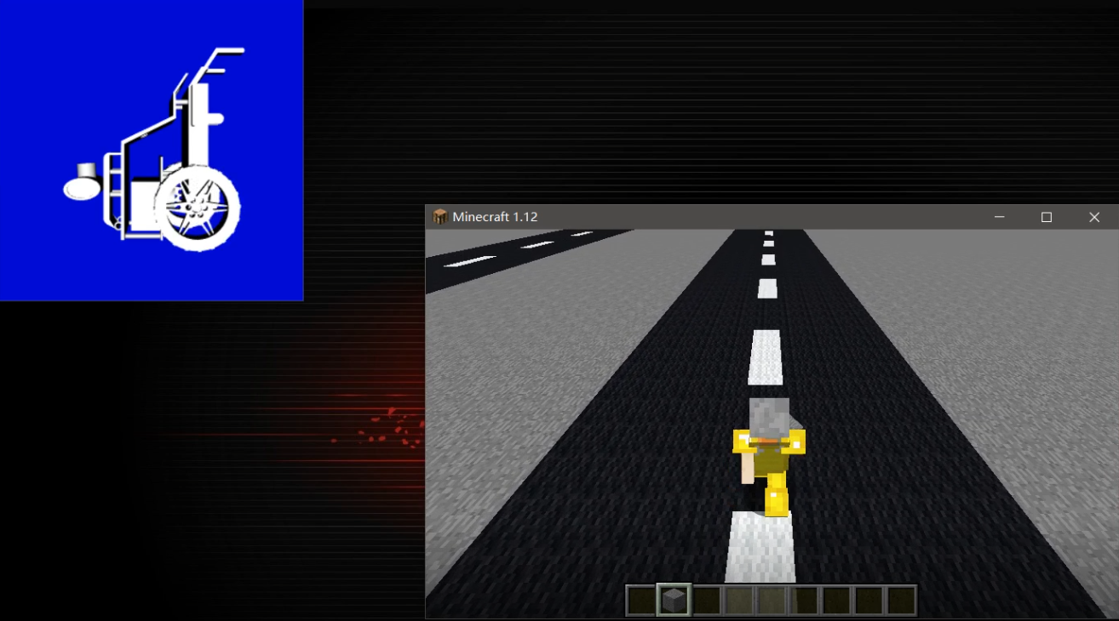
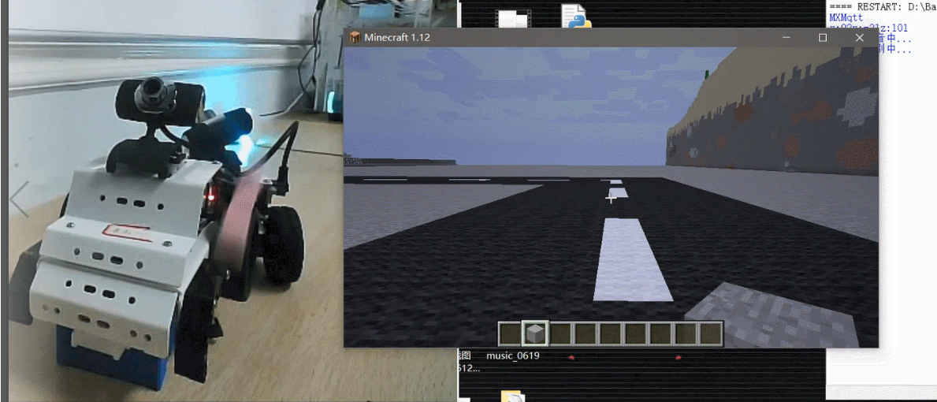
MXMqtt远程控制
通过MXMqtt同时控制VTK小车与实物循迹运动。

Slide 28
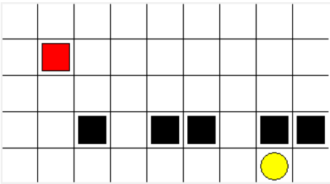
Tkinker强化学习
用tkinker建立虚拟环境，通过强化学习寻找路径，生成Q表。

Slide 29
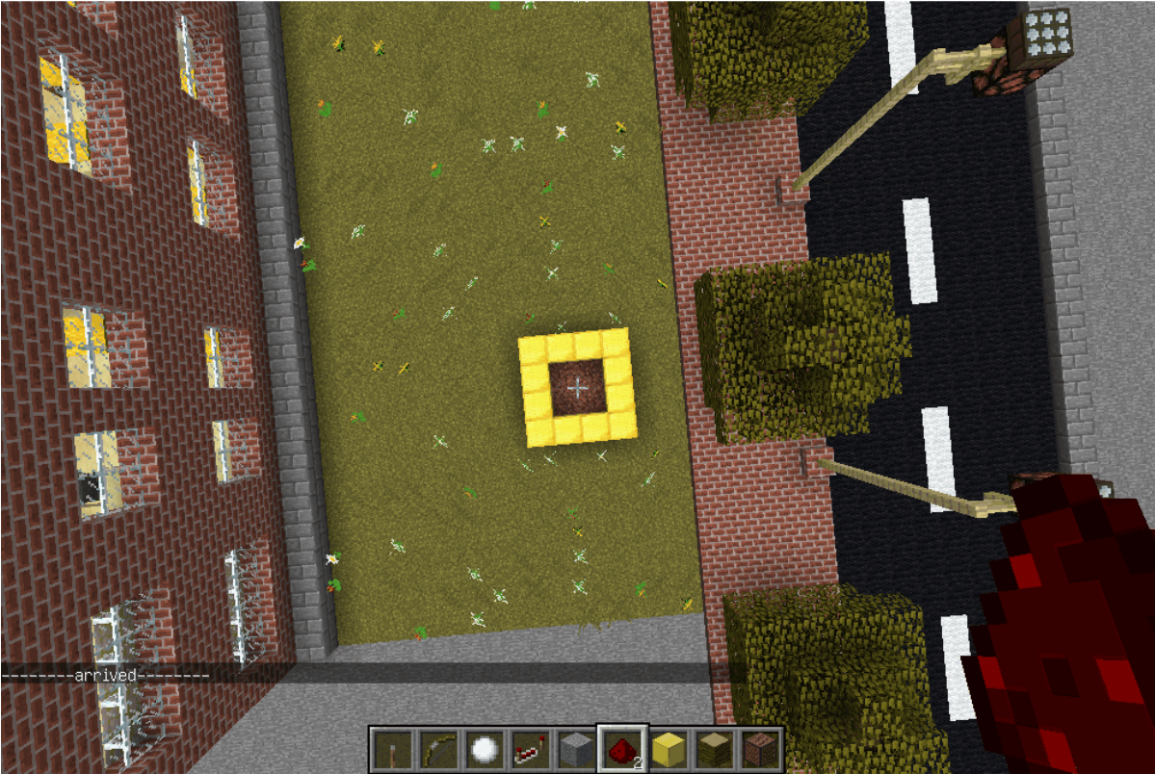
Tkinker强化学习
聚落中，人物依照Q表选择每部动作，找到正确路径。

Slide 30
04
PART
总结

Slide 31
掌握能力
1
简单的3D建模，实现基于VTK的三维物理仿真环境的搭建。数据库的建立及读写。
2
常用的视频目标检测方法，如运动目标、YOLO、颜色、人脸，熟练掌握利用API进行语音识别及合成。
3
远程数字孪生系统的搭建仿真和调试，Home Assistant系统集成，利用HA实现自动化控制。
4
设计思维，团队合作等工程化开发技能。

Slide 32
THANKS
项目展示结束，感谢老师。
TEAM2： 沈嘉成 孙逸凡 刘思扬 龚杨洋 昝煦森 卢雪晶

